Slide 1
자
율
주
행
과
“
함
께
하
는
자
직
장
인
의
함
퇴
근
길
직
퇴
”

Slide 2
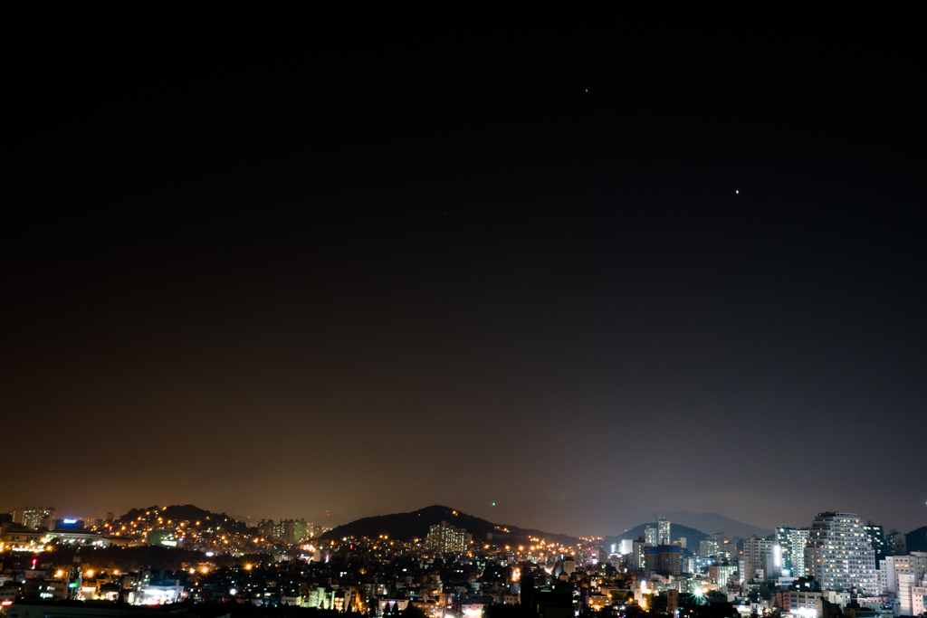
주제
“ 시내 주행이 가능한
자율 주행 자동차 ”

Slide 3
자율주행 광고
『지친 직장인을 위한 안전한 퇴근길』
컨셉

Slide 4
구현 요소
사람 지나가는 구간(급정거) *
주유소 *
구급차 **
개찰구 **
신호등 - 횡단보도 **
T자 주차 ***

Slide 5
구현 요소
S자구간 ***
교통사고 지역 ***
도로공사 ***
추월 ****
언덕 ****
로터리 ****

Slide 6
고려할 점
시간
난이도

Slide 7
“
자
직
함
퇴
”

